Slide 1


INSTITUTO TECNOLOGICO SUPERIOR DE HUETAMO
INGENIERIA EN SISTEMAS COMPUTACIONALES
NOMBRE DEL PROYECTO.- Participación En Desarrollo, Diseño E Ingeniería De Software
PRESENTA: LUIS ANTONIO GARCIA FRANCISCO
25 DE ENERO DE 2019 HUETAMO MICH.

Slide 2

Introducción

Slide 3
OBJETIVO GENERAL
Documentar un sistema empleado para llevar el control de la Administración de viáticos, proyectos, recursos humanos, vehículos y almacén en la Empresa HEMAC TELEINFORMATICA SA. DE CV.

Slide 4
OBJETIVO ESPECIFICO
Emplear pruebas unitarias e integración para el mejoramiento de la calidad del sistema SIA.
Desarrollar diagramas de actividades con la finalidad de facilitar el entendimiento de los procesos o tareas que se llevan a cabo dentro del módulo y los personajes involucrados, mediante la herramienta de VISIO.
Elaborar diagramas de clases para facilitar la comunicación entre los desarrolladores, descubrir fallas en la estructura de la base de datos y mejorar el diseño de la base de datos.
Generar manuales de usuario con la finalidad que sirvan como guía para el manejo del sistema y ver los posibles resultados de las diferentes tareas.
Elaborar diagramas lógicos de base de datos para facilitar la visualización de las diferentes entidades que conforman la base de datos.

Slide 5

Emplear Pruebas Unitarias E Integración

Slide 6
Modulo Gestión De Proyectos
No. | Problema | Descripción del problema | Estado
1 | Cierre del inesperado del sistema | Al crear un servicio de aplicación en proyectos y se selecciona las fechas de la implementación, si se selecciona una fecha menor a la fecha de inicio cierra el sistema. | Resuelto
2 | Tiene dos veces la fecha de inicio | En la ventana de actividad de póliza al asignar la fecha dice dos veces fecha de inicio y fecha de inicio, no cuenta con la fecha de finalización. | Resuelto
3 | Cinta de ayuda no describe el botón de otro nombre | En la ventana de actividad de póliza en la cinta de ayuda del botón de salir dice ToolStrip. | Resuelto
4 | Botón no realiza su evento | En la ventana de documentos al querer cerrar la ventana con el botón de salir no realiza la operación. | Resuelto
5 | Guarda sin hacer cambios | En la parte de implementación al momento de guardar los cambios y no editas nada de igual manera genera un nuevo campo en la parte de bitácoras. | Resuelto
6 | Cinta de ayuda no describe el botón correctamente | En la venta de detalle de pólizas en la cinta de ayuda del botón eliminar dice abrir. | Resuelto

Slide 7
Modulo Gestión De Vehículos
No. | Problema | Descripción del problema | Estado
1 | Label mal escrito | En el campo de Datos generales de información general está junto Numde cuando estos deberían de estar separado Núm. de | Resuelto
2 | Botón con otro nombre | En la ventana de Imágenes de Información general de vehículos el botón eliminar en la etiqueta de ayuda dice ToolStrip. | Resuelto
3 | Botones habilitados | Los botones editar y eliminar en la ventana imágenes de información general están habilitados cuando se crea un nuevo vehículo al igual los campos para el filtro de documentos y los accesorios. | Resuelto
4 | Botón no hace la tarea | El botón salir de la ventana documentos no realiza la tarea que tiene programada. | Resuelto
5 | Deshabilitar campos | Al escribir el nombre del documento y no seleccionarlo de la lista no me aparece el nombre del documento al guardarlo. | Resuelto
6 | Label escrito de diferente forma | En el Label en la ventana documentos está mal escrito vigencia dice vegencia. | Resuelto
7 | No limpia la ventana | Al eliminar un vehículo no limpia los datos de la ventana, pero si lo elimina de la lista. | Proceso
8 | No habilita el botón “Reactivar vehículo” | Al poner un vehículo en No disponible no se hablita el botón Reactivar vehículo y carga el primer vehículo de la lista. | Pendiente
9 | No habilita el botón “No disponible” | Al reactivar un vehículo no habilita el botón no Disponible y carga el primer vehículo de la lista. | Pendiente
10 | No muestra el campo por el cual se dio de baja el vehículo en ese momento | Al hacer clic en el botón Dar de baja vehículo seleccionado no agrega el motivo de la baja en el apartado Datos generales y deja guardar sin dar un motivo. | Resuelto

Slide 8
Modulo Gestión De Vehículos
No. | Problema | Descripción del problema | Estado
11 | Signo de interrogación mal empleado | En la ventana Baja de vehículo no están bien empleados los signos de interrogación. | Resuelto
12 | Mensaje de dialogo en accidentes | Al seleccionar una imagen por primera vez muestra un cuadro de dialogo mostrando una ruta en el sistema. | Resuelto
 | No habilita el botón Editar | En la ventana quejas y comentarios de información general al editar y guardar cambios no vuelve habilitar el botón editar. | Resuelto
13 | Cierre del sistema | Si el vehículo cuenta con alguna irregularidad y se quiere abrir el sistema se cierra. | Pendiente
14 | Mensaje al seleccionar un vehículo | Al seleccionar el vehículo NIS-09 muestra un cuadro de dialogo. | Pendiente
15 | Botón no realiza la operación | En la ventana Seleccionar Numero de Ticket al hacer clic en el botón salir no cierra la ventana. | Resuelto
16 | Cierre del sistema | Al dejar en blanco el apartado de Presión de llantas en la ventana Asignación. | Resuelto
17 | Validar campo | Es la primera vez que saldrá el vehículo y me muestra la entrada de la última vez del vehículo y la de salida. | Pendiente
18 | Corrección del menú daños | En la ventana de daños en la parte del menú corregir la palabra izquierda ya que se encuentra mal escrita. | Resuelto
19 | Mensaje de dialogo | Al tener un daño agregado en el parte frontal de vehículo muestra un cuadro de diálogo diciendo que “No hay ninguna fila en la posición 0” | Resuelto
20 | Título de forma incorrecta | En la parte de las áreas de los vehículos en el lado izquierdo dice derecho esto solamente en la ventana de Pickup. | Resuelto

Slide 9
Modulo Gestión De Vehículos
No. | Problema | Descripción del problema | Estado
21 | Limpiar los campos | Al momento de eliminar todos los daños de un vehículo este no limpia los datos del vehículo como también la imagen que muestra en el visor principal. Esto ocurre en los dos tipos Sedan y pickup. | Resuelto
22 | Agrega campos sin haber registrado en el | Al agregar una imagen en el campo de Defensa delantera habilita los campos de Faro auxiliar izquierdo. Esto ocurre en el Sedan y pickup. | Resuelto
23 | No muestra el registro | Al hacer un registro en Faro auxiliar izquierdo no muestra que se haya hecho un registro, solamente si registro en otro lugar y vuelvo a registrar en el Faro auxiliar izquierdo o si se agrega primero en otro campo y después en Faro auxiliar izquierdo. Esto ocurre en Sedan y pickup. | Resuelto
24 | Campo mal escrito | En el área arriba de daños de vehículo dice Cristal delentero esto ocurre en Sedan y pickup. | Resuelto
25 | No quita los botones cuando ya no son requeridos | Si agrego más de dos imágenes en los daños y borro todas hasta quedarme con una sigue mostrando los botones de anterior y siguiente para visualizar las imágenes. | Resuelto
26 | Cierre del sistema | Si agrego más de dos imágenes y en ese mismo instante intento borrar la imagen actual cierra el sistema. | Resuelto
27 | No carga la demás información | Al agregar un daño y hay más existentes estos no son cargados en el campo de la lista de daños hasta que se registra uno nuevo. | Resuelto
28 | Ventana sin icono | La ventana Captura cámara web no tiene icono. | Resuelto
29 | Etiqueta de ayuda no describe la funcionalidad del botón | En la ventana de nombre de la imagen captura desde la ventana Captura cámara web el botón salir en su etiqueta de ayuda dice ToolStrip. | Resuelto
30 | Mensaje de alerta con mayúsculas y minúsculas | En el mensaje de alerta que no existe un lector de huella conectado a la PC esta revuelto con mayúsculas y minúsculas. | Resuelto

Slide 10
Modulo Gestión De Vehículos
No. | Problema | Descripción del problema | Estado
31 | Campos ya llenados | Al abrir la ventana de salida y entrada de vehículo ya carga la presión de llantas en ambos campos. | Pendiente
33 | Agrega servicios sin seleccionarlos | Al agregar un servicio nuevo y solo lo tengo marcado al cerrar la ventana lo agrega a la lista sin haberlo seleccionado. | Resuelto
34 | No actualiza los campos | Una vez agregado el servicio al momento de poner el costo y el IVA no hace de inmediato los cambios en los campos IVA y Subtotal, es necesario hacer clic de nuevo en la tabla de servicios. | Pendiente
35 | Mensaje mal escrito | Cuando no se hace el registro adecuado del IVA el mensaje de alerta dice almite. | Resuelto
36 | No limpia todos los campos | Al momento de generar un servicio y en ese momento se requiere agregar otro servicio no limpia todos los campos al hacer clic en el botón Nuevo. | Resuelto
37 | Campos vacíos | En servicio programados permite guardar la descripción al dar un espacio | Resuelto
38 | Campos juntos | En la ventana Proveedores el Label Lista de proveedores esta junto. | Resuelto
39 | Cierre del sistema | Al hacer clic derecho sobre un servicio programado no abre las opciones y cierra el sistema. | Pendiente
40 | Cierre del sistema | En quejas y comentario al agregar más de dos imágenes y de inmediato borro la imagen actual cierra el sistema. | Resuelto
41 | Campos vacíos | En el campo donde se agrega el comentario de la queja o comentario al dar un espacio me permite guardarlo. | Resuelto
42 | Fechas libres | En quejar y comentario si se elige una fecha futura permite guardarla. | Resuelto
43 | Ventana sin icono | La ventana Talleres no cuenta con un icono. | Resuelto

Slide 11
Modulo Gestión De Vehículos
No. | Problema | Descripción del problema | Estado
44 | Cinta de ayuda no describe la funcionalidad del botón | En la ventana Talleres el botón de nuevo su cinta de ayuda dice ToolStrip | Resuelto
45 | Fechas libres | En la ventana Accidentes deja colocar fechas futuras permitiendo accidentes futuros. | Resuelto
46 | Mensaje de diálogo | Al momento de elegir una imagen desde archivos en la ventana de accidente muestra un mensaje de dialogo mostrando una ruta. | Resuelto
47 | Fecha libre | En la ventana accidentes en el campo de la fecha del reporte permite ingresar fecha sin alguna restricción. | Resuelto
48 | Recomendación | En el campo de filtrado por fecha en la ventana Asignación sería mejor poner “Desde” en lugar de “Fecha de” | Resuelto
49 | Deja hacer registro cuando es una ventana de solo consulta | Deja realizar daños y escribir en los campos Observaciones de salida y de entrada cuando la ventana es de solo consulta. | Resuelto
50 | Ventana sin icono | La ventana Estado de Disponibilidad no cuenta con un icono. | Resuelto
51 | Cinta de ayuda del botón mal escrita | El botón actualizar de la ventana Estado dice autoalizar. | Resuelto
52 | Campos habilitados | En la ventana de estado al momento de abrir una solicitud hay campos que están habilitados para su modificación o hay botones habilitados. | Resuelto

Slide 12
Desarrollar Diagramas De Actividades
Son diagramas que describen lo que debe suceder en el sistema que se está modelando.
Ilustrar un flujo de trabajo entre los usuarios y el sistema.

Slide 13
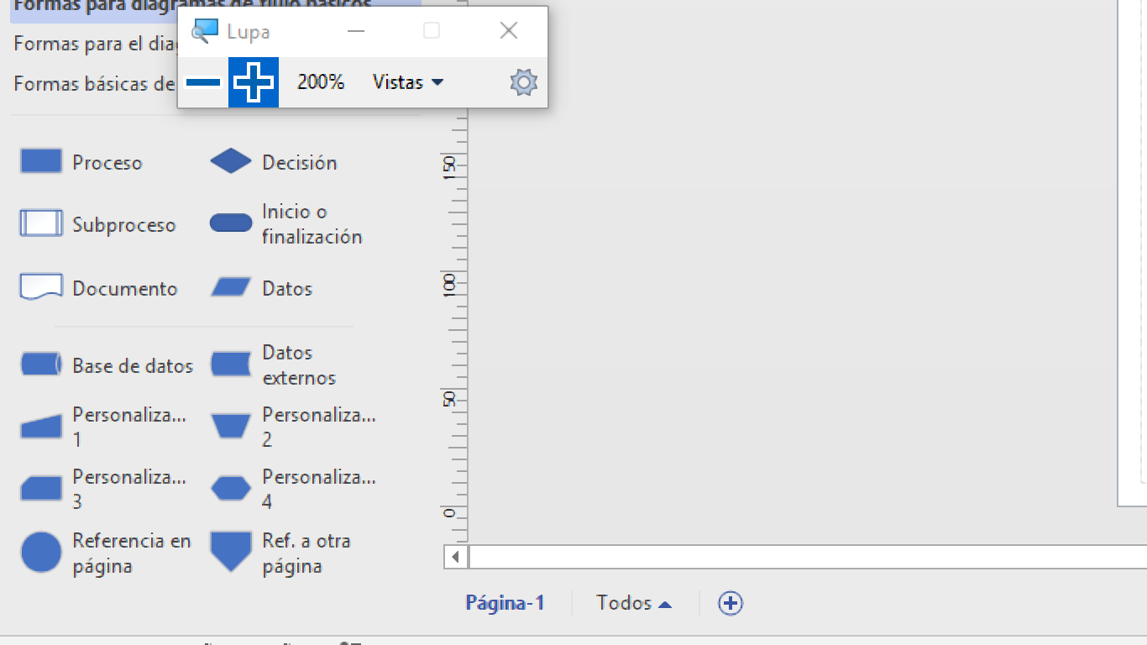
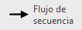
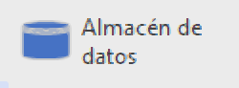
Simbología

Slide 14
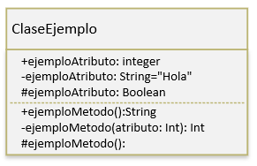
Elaborar Diagramas De Clases
Es un tipo de diagrama que describe la estructura de un sistema mostrando las clases del sistema, sus atributos, operaciones o métodos, y las relaciones.
Público (+)
Privado (-)
Protegido (#)

Slide 15
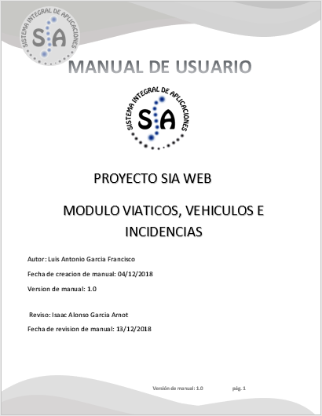
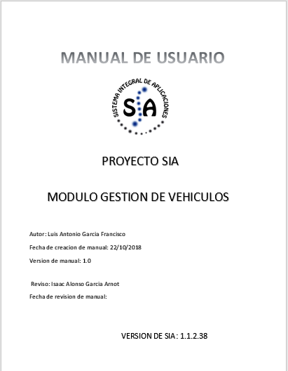
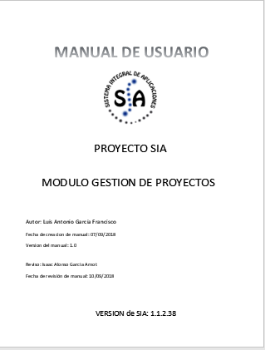
Generar Manuales De Usuario

Slide 16
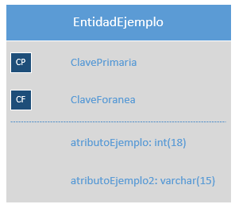
Elaborar Diagramas Lógicos De Base De Datos
Un modelo de base de datos muestra la estructura lógica de la base, incluidas las relaciones y limitaciones que determinan cómo se almacenan los datos y cómo se accede a ellos.

Slide 17
Conclusiones

